Slide 1
Mobilitetsuken i Bergen 2014
Våre gater, vårt valg

Slide 2
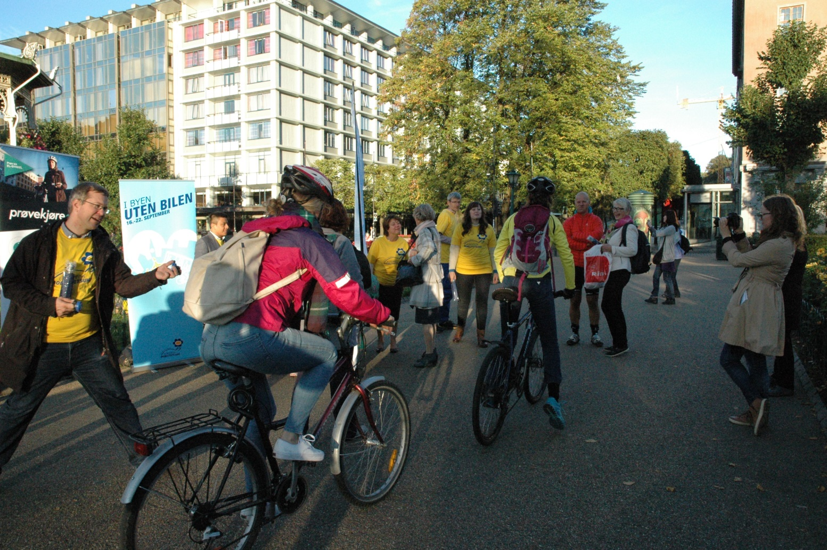
Godt oppmøte på morgenkvisten
Åpningsdagen tirsdag 16. september

Slide 3
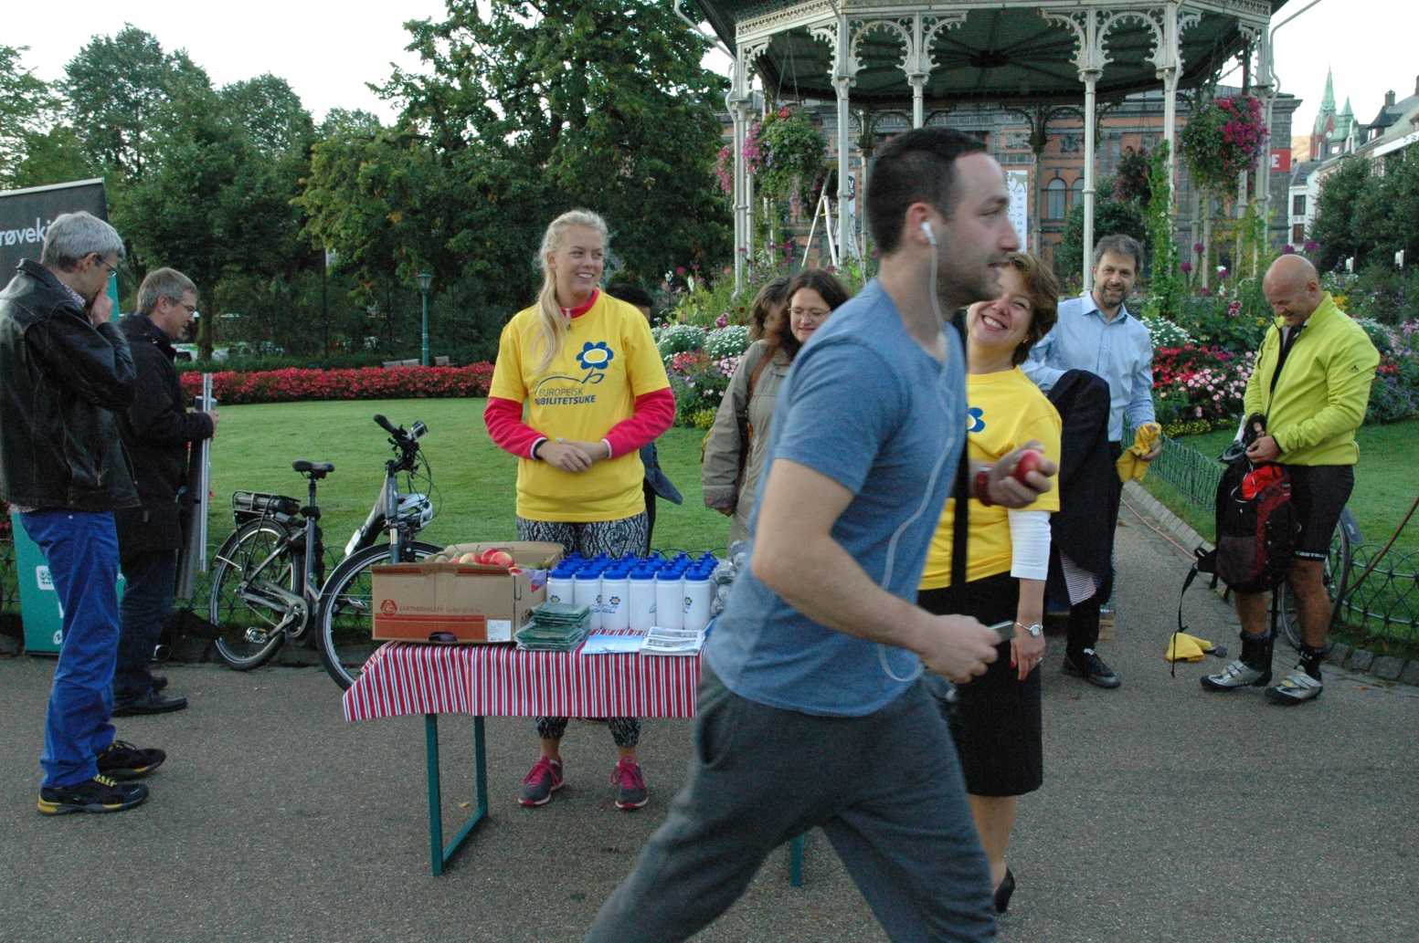
Tre byråder på sjarmoffensiven
Åpningsdagen

Slide 4
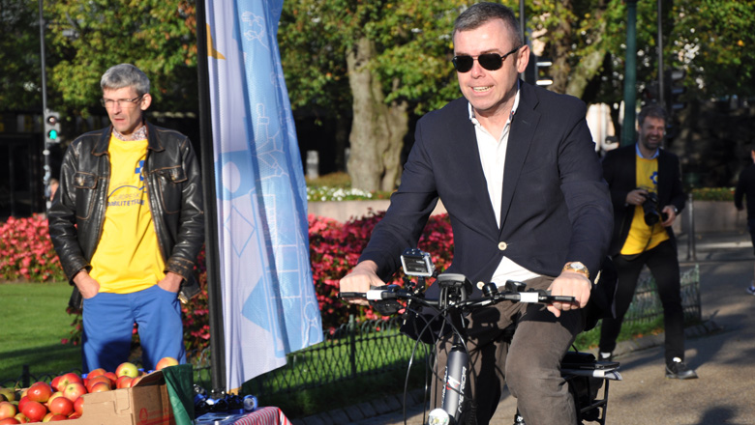
Byutviklingsbyråd Henning Warloe debuterer på el-sykkel
Åpningsdagen

Slide 5
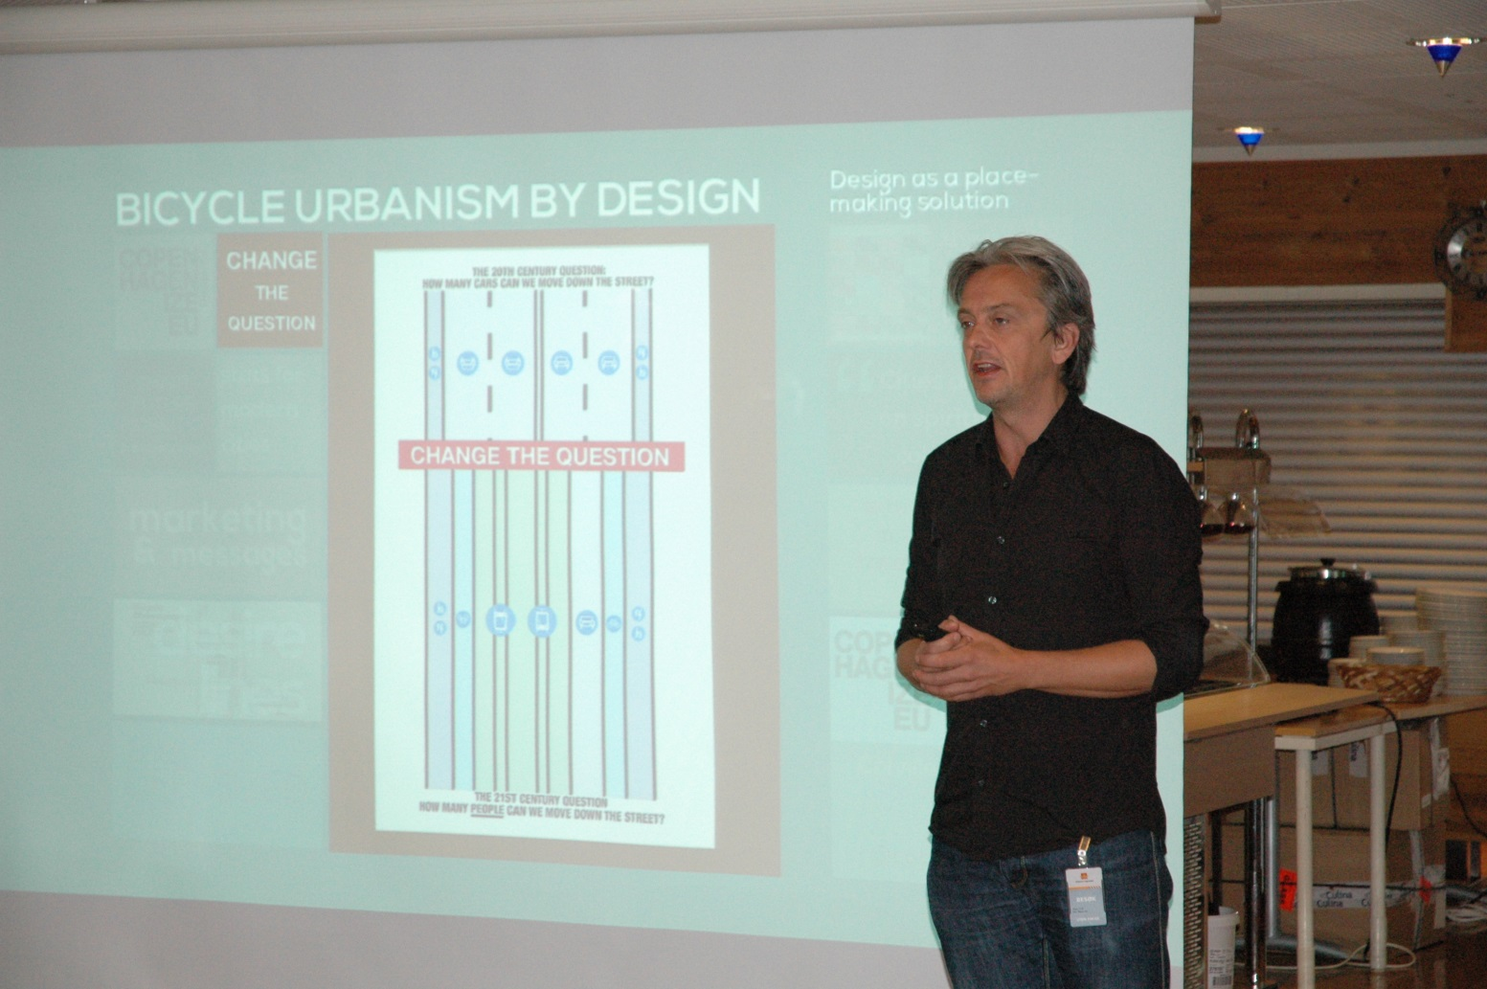
Frokostforedrag med Mikael Colville-Andersen, vegvesenets kantine
Åpent, gratis foredrag i Litteraturhuset om kvelden
Onsdag 17. september, sykkeldag

Slide 6
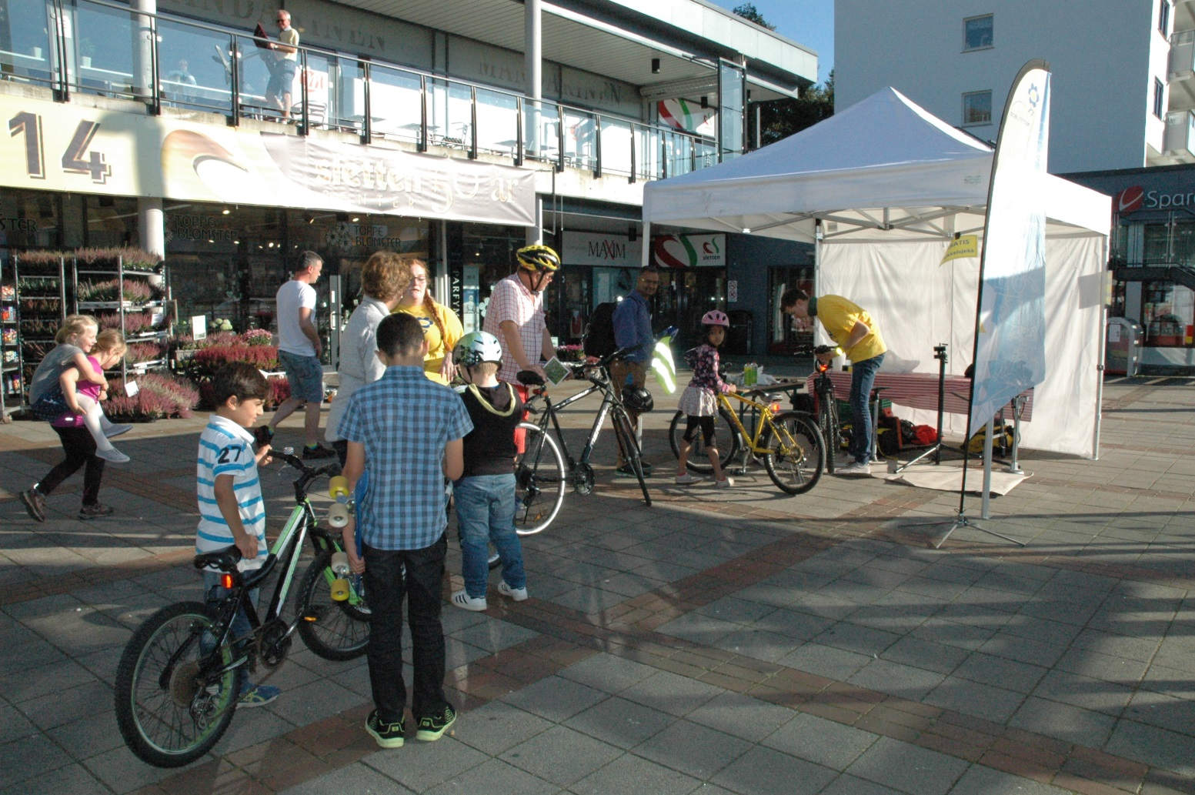
Gratis sykkelservice i fire bydeler, godt oppmøte ved Sletten senter
Sykkeldag

Slide 7
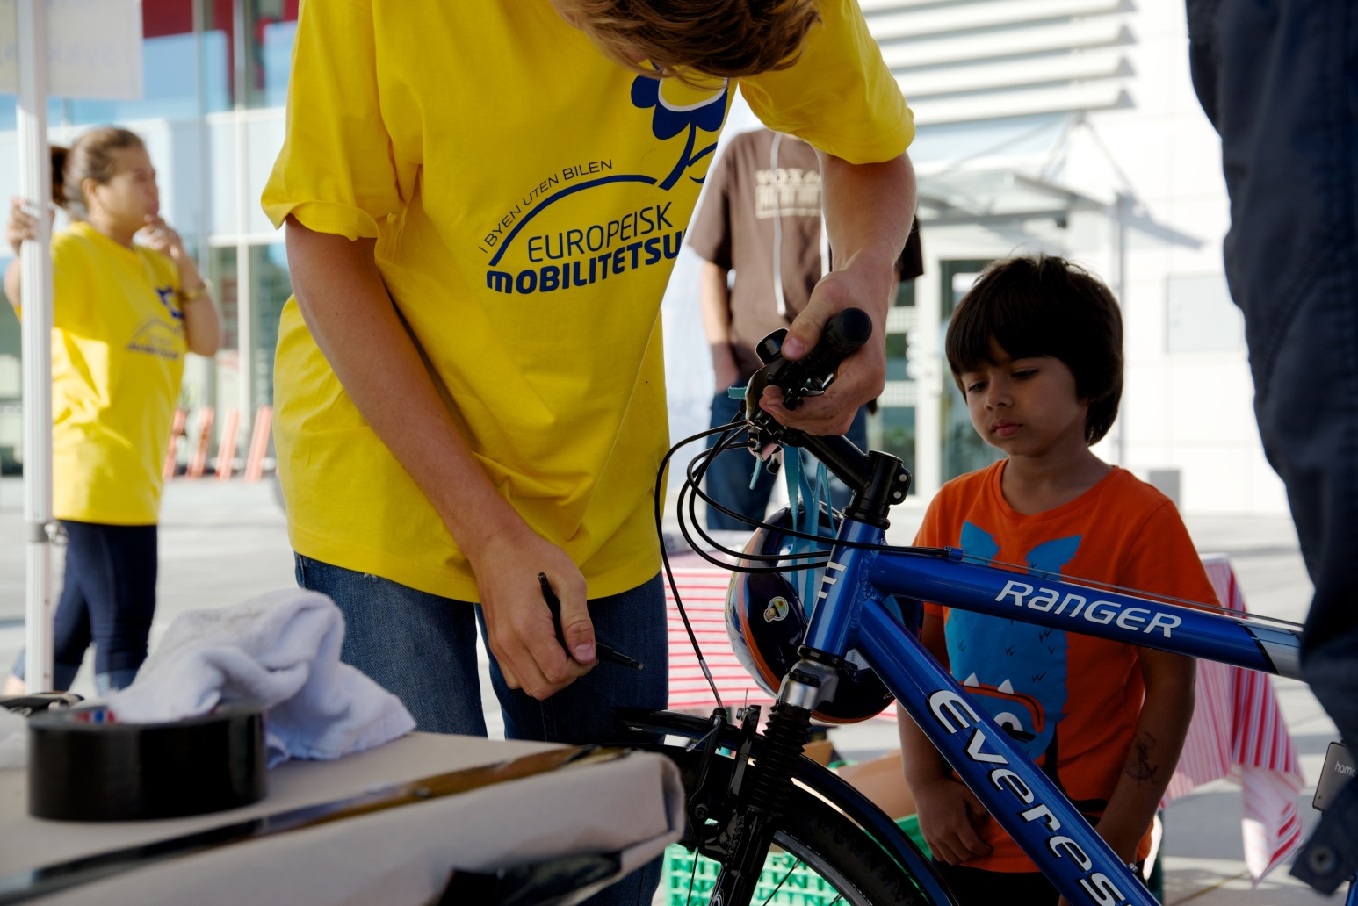
Godt oppmøte på Oasen også. I tillegg var vi på Vestkanten og ved Åsane senter
Sykkeldag

Slide 8
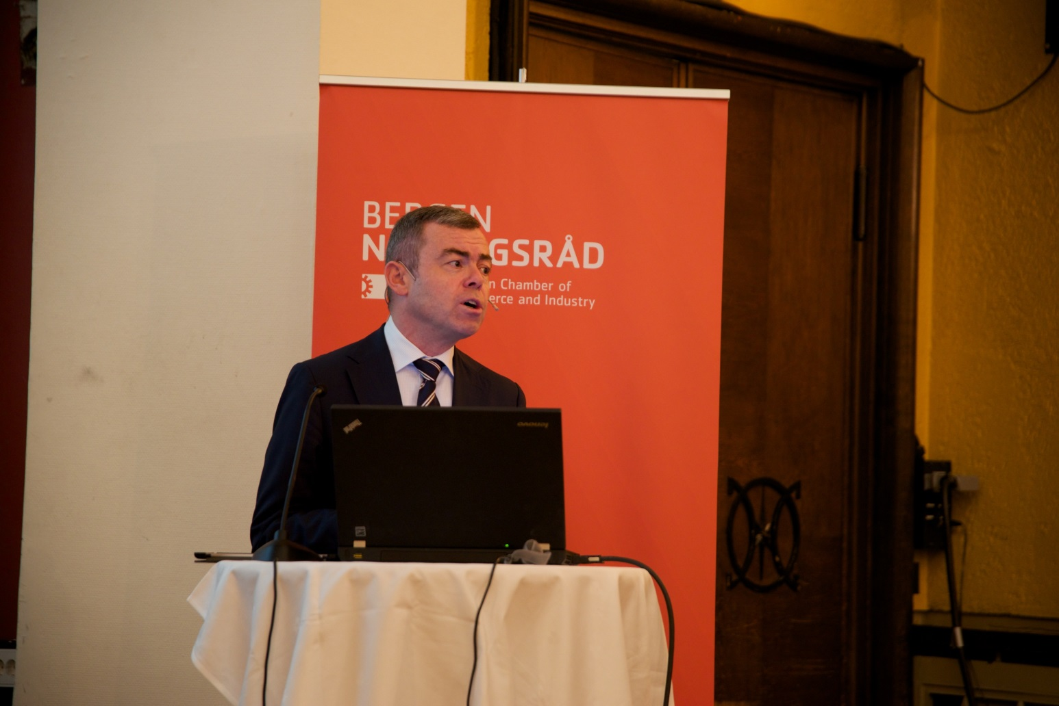
Frokostmøte i regi av Skyss og Bergen Næringsråd
Kollektiv– og samkjøringsdag torsdag 18. september

Slide 9
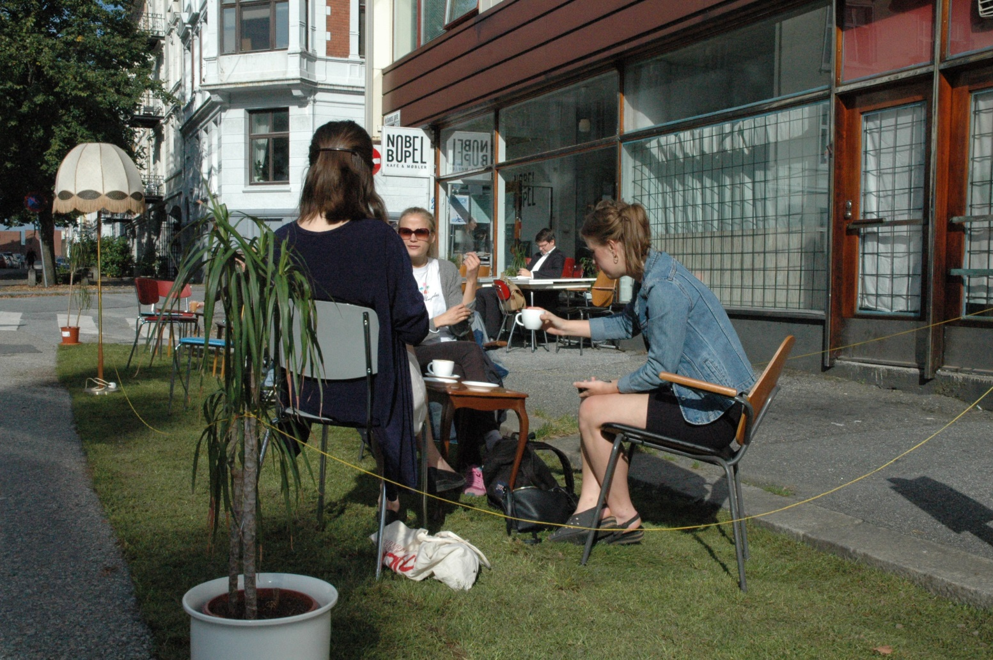
Parkeringsplasser ble til parker flere steder i sentrum
Park(ing)day fredag 19. september

Slide 10
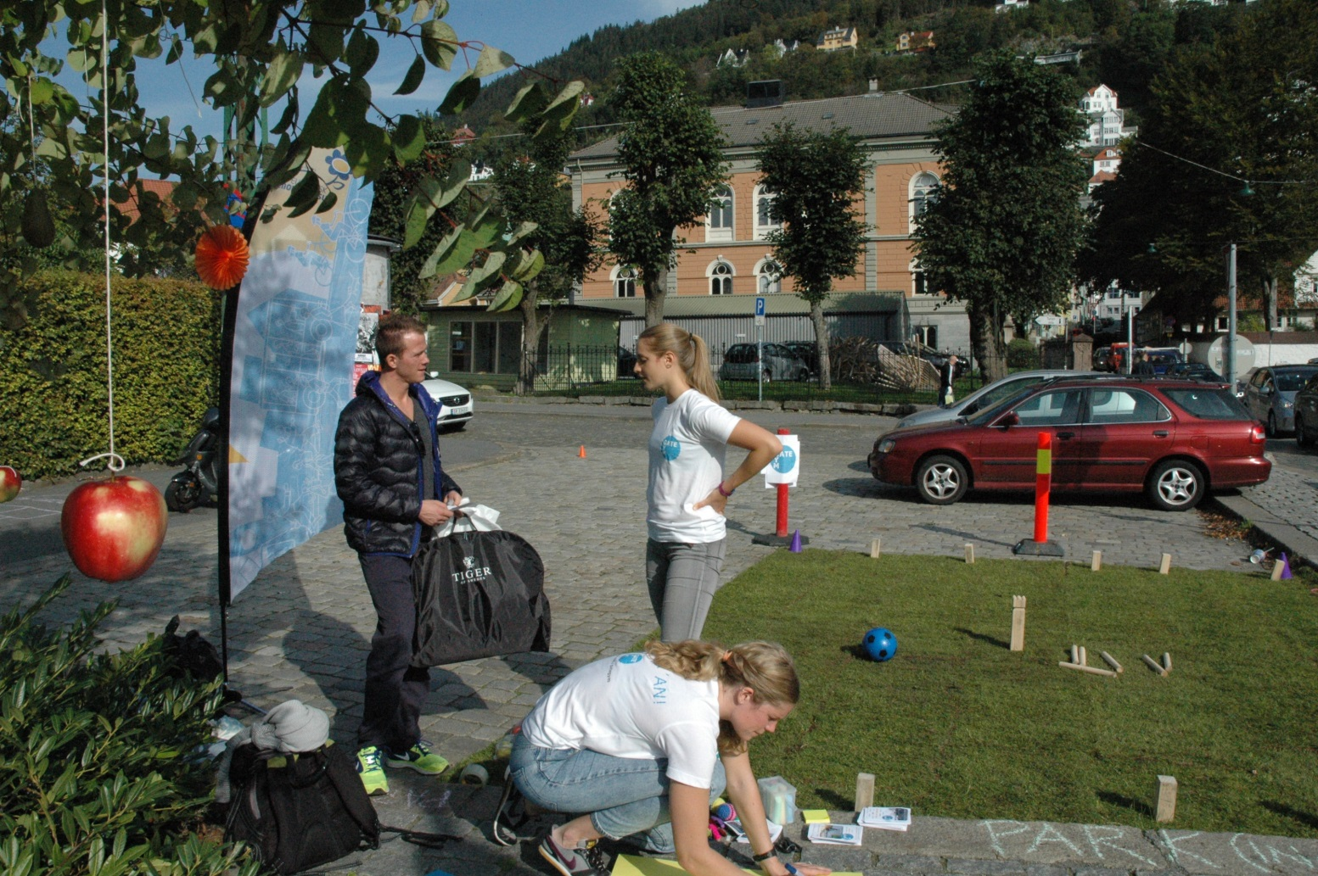
Gategym og selvplukk av frukt i trærne
Park(ing)day

Slide 11
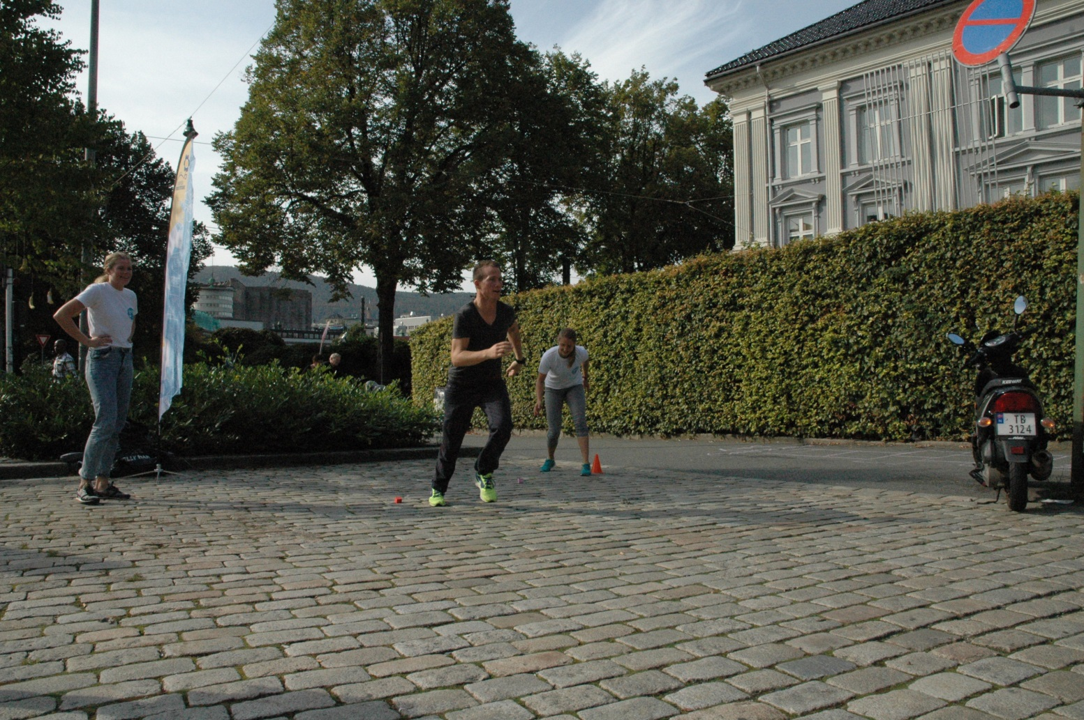
Gatestafett
Park(ing)day

Slide 12
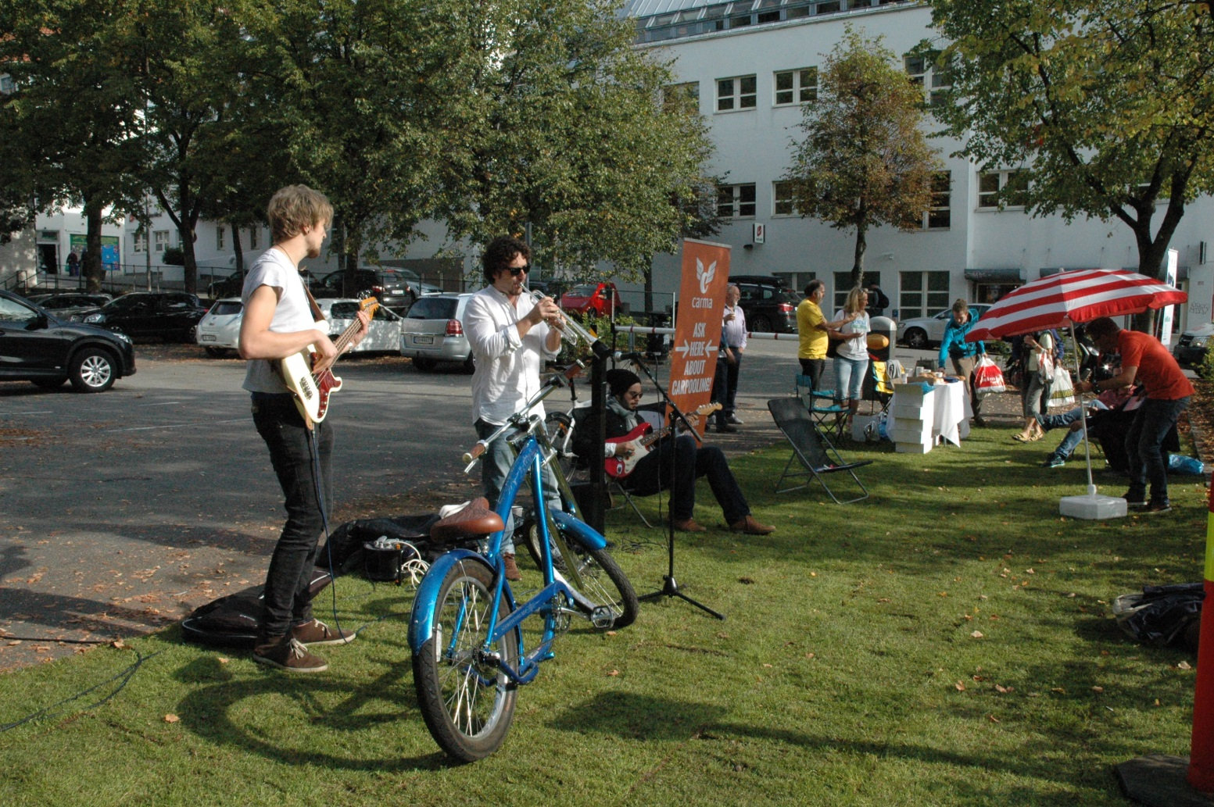
Jamsession og samkjørings-stand utenfor rådhuset
Park(ing)day

Slide 13
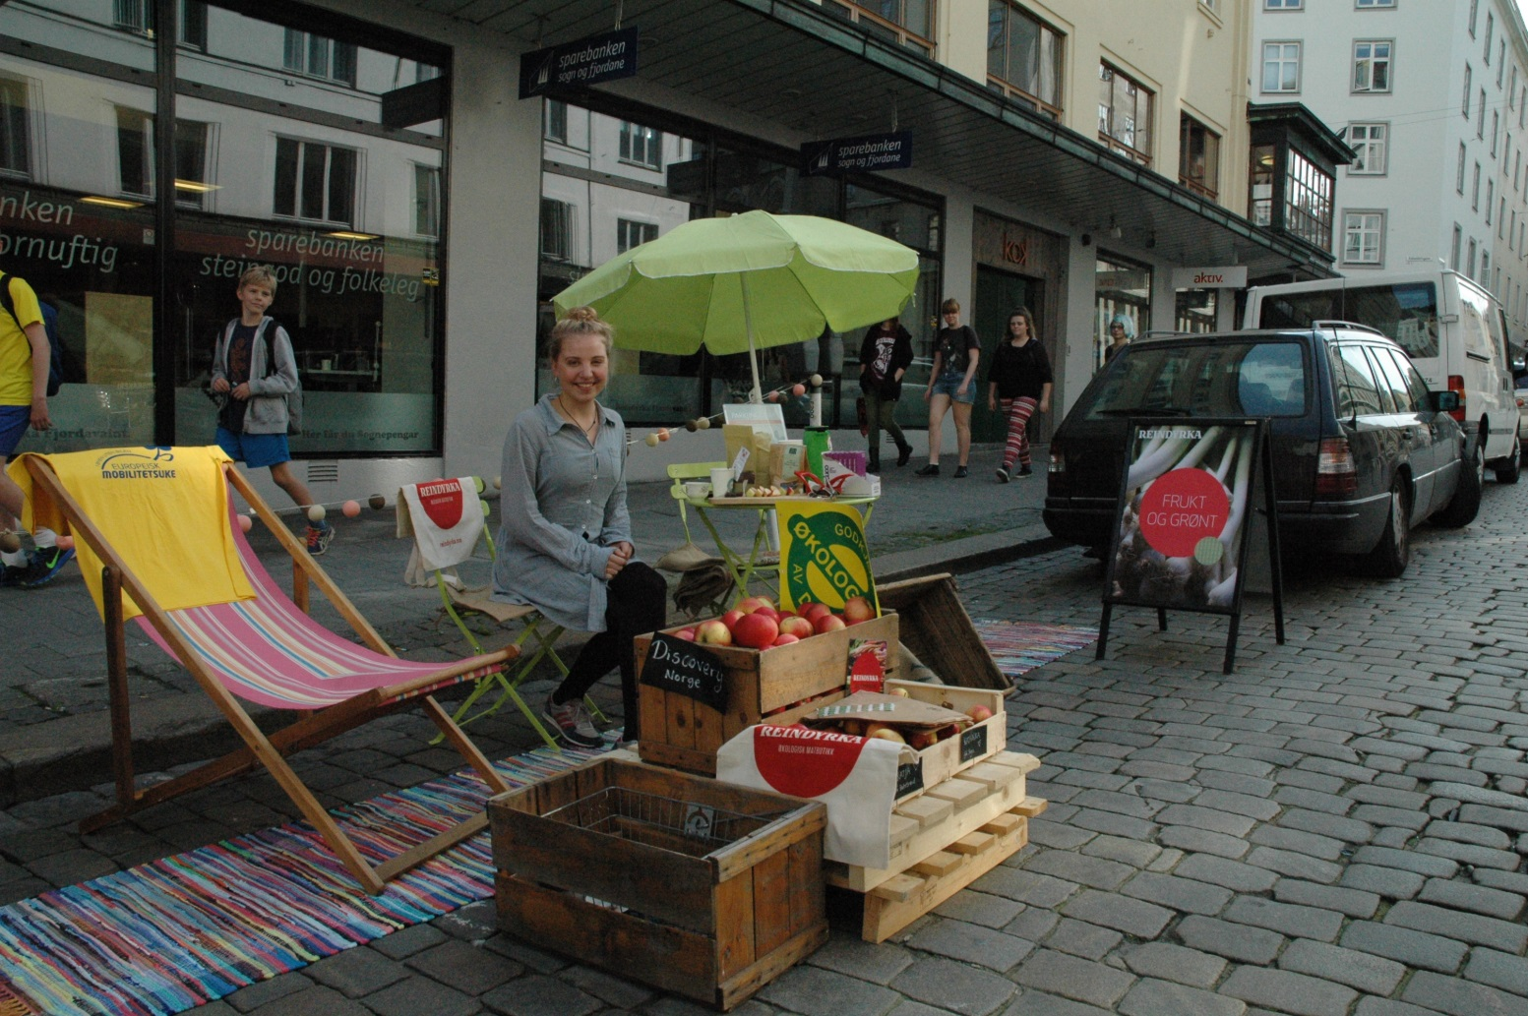
Flere hev seg på i siste liten, Reindyrka puttet penger på p-automat
Park(ing)day

Slide 14
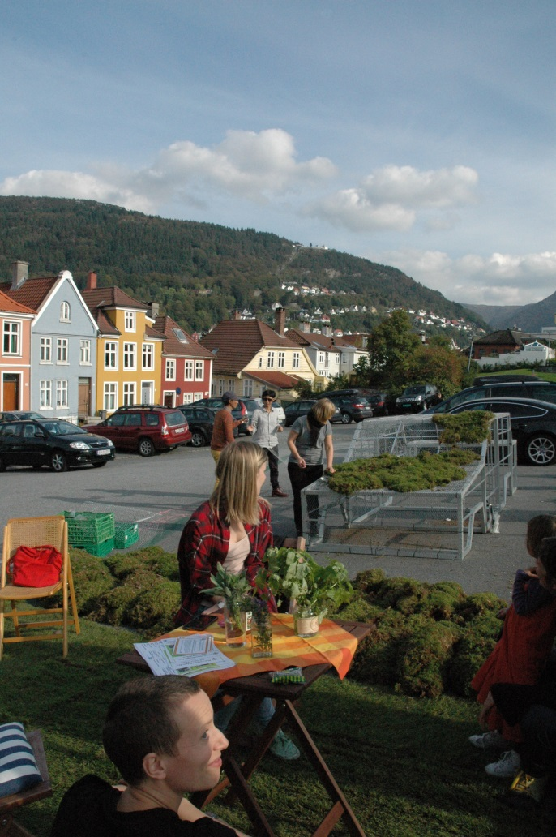
«Grønn bil»-prosjekt, Hordaland kunstsenter
Park(ing)day

Slide 15
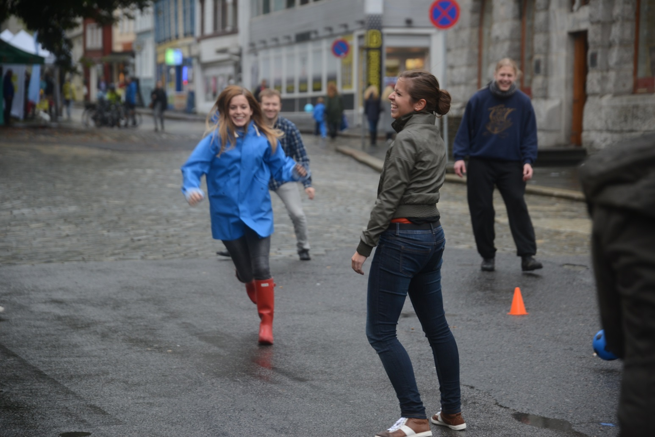
Godt oppmøte, til tross for store mengder regn. Kanonball i gaten.
Bilfri dag, lørdag 20. september

Slide 16
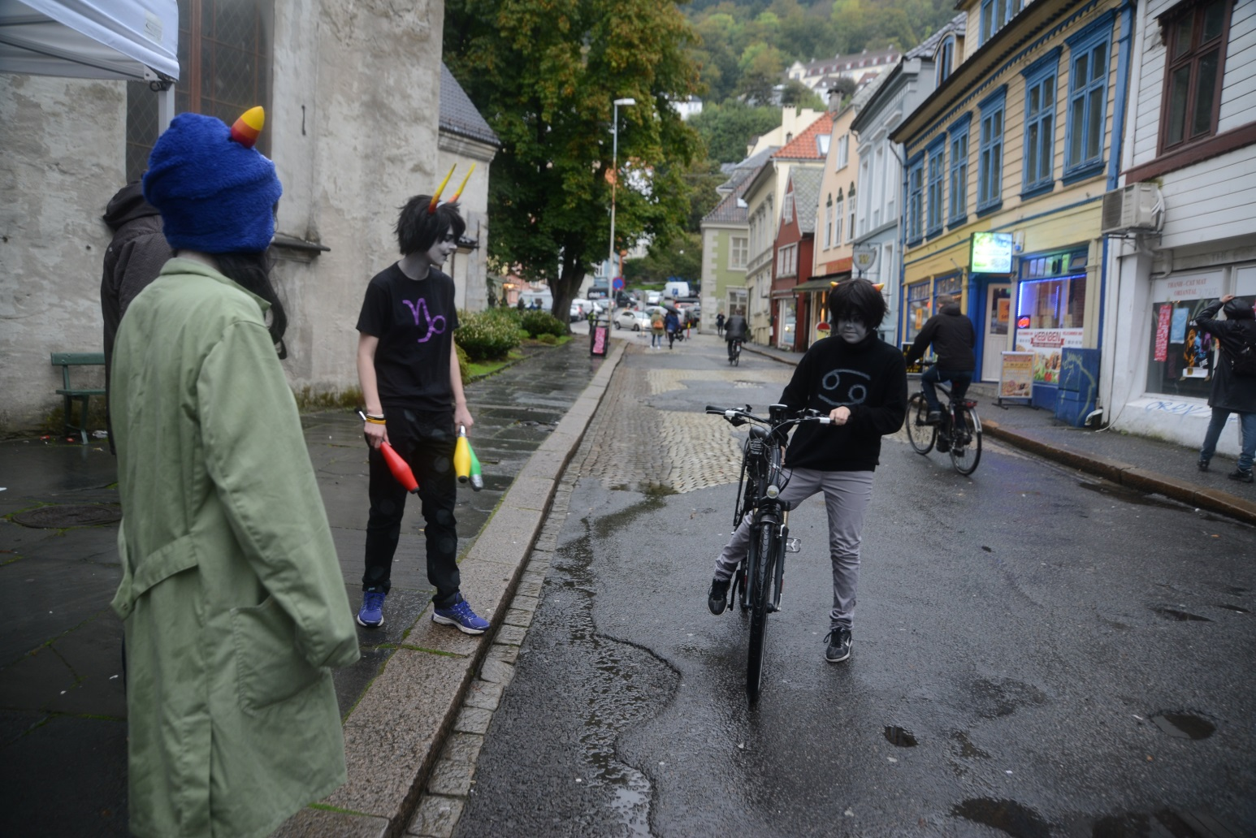
Deltakere fra tegneseriefestival tester el-sykkel
Bilfri dag

Slide 17
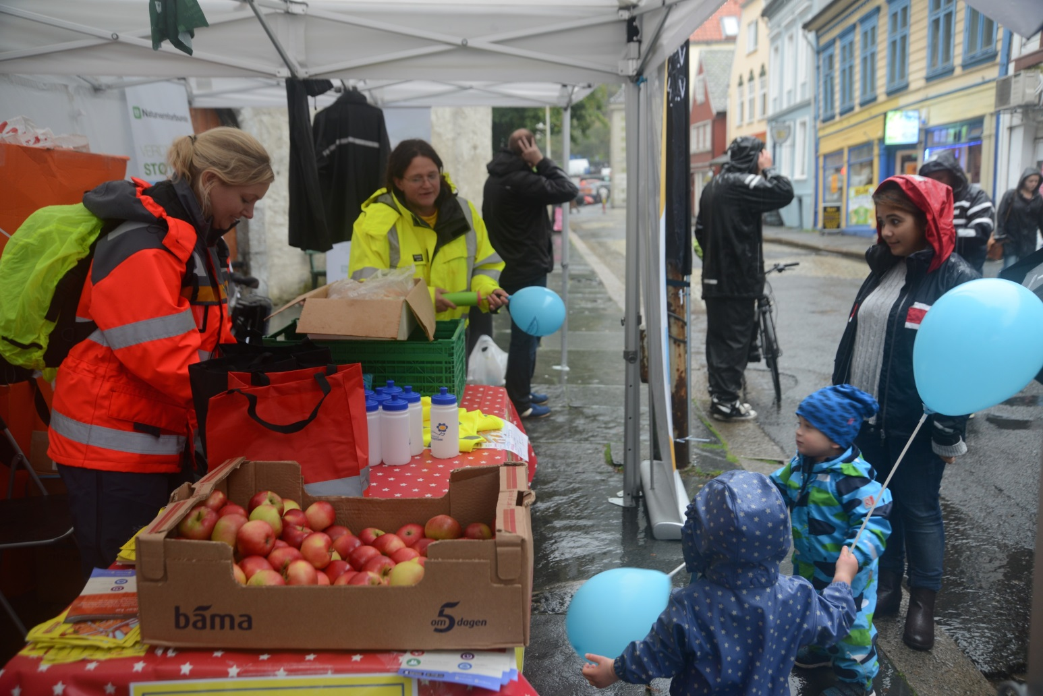
Folk fra tre etater i sving
Bilfri dag

Slide 18
Mediedekningen
Mobilitetsuken 2014, «Våre gater, vårt valg»
To innslag i NRK radio - åpningsdag og Park(ing)day
Tre avisinnslag - åpningsdag, Mikael Colville-Andersen og Bilfri dag (nett og papir)
To tv-innslag NRK Hordaland – Mikael Colville-Andersen og Henning Warloes utspill om tredobling av kollektivtrafikken
I tillegg var Facebooksiden «Mobilitetsuken i Bergen» godt besøkt, mange saker delt
Twitter: #mobilitetsuken

Slide 19
Prosjektgruppen
Mobilitetsuken i Bergen 2014
2 representanter fra Hordaland fylkeskommune
2 representanter fra Bergen kommune
2 representanter fra Statens vegvesen
1 representant fra Skyss
Prosjektleder: Gunhild Raddum, fylkeskommunen

